Slide 1

SSD VS HDD

Slide 2

SSD vs HDD
Uma unidade de disco rígido (HDD) é um dispositivo de armazenamento antigo que usa pratos mecânicos e um cabeçote móvel de leitura/gravação para aceder a dados.
Uma unidade de estado sólido (SSD) é um tipo de dispositivo mais novo e rápido que armazena dados em chips de memória que podem ser acedidos imediatamente.

Slide 3
Diferenças
HDD - As unidades de disco rígido contêm uma grande área de superfície na qual é gravada ou lida. Ao ler ou gravar dados em um disco rígido, um sensor físico precisa se mover para o local correto no disco, como um toca-discos tocando um disco de vinil.
SSD - As unidades de estado sólido (SSDs), por outro lado, são compostas de trilhões de “casas”, cada uma contendo um único bit de dados. Todas essas casas estão conectadas diretamente a um chip que pode ler suas respetivas cargas elétricas, que é como os dados são comunicados. É assim que a memória flash funciona e se traduz em uma experiência de computação incrivelmente rápida - tão rápida que você talvez nunca consiga voltar.

Slide 4
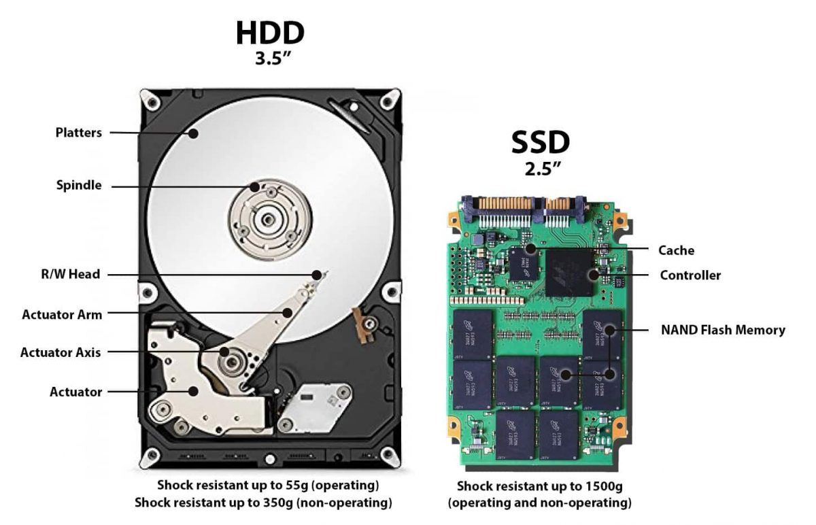

Slide 5
Qual o melhor?
As unidades de estado sólido superam as unidades de disco rígido em velocidade, ao mesmo tempo em que as igualam em todo o resto - exceto no preço. Deste ponto de vista, os SSDs são melhores que os HDDs. Mas, embora os SSDs estejam cada vez mais acessiveis, estes, ainda são mais caros que os HDDs tradicionais

Slide 6
Velocidade
Uma unidade de estado sólido lê até 10 vezes mais rápido e grava até 20 vezes mais rápido que uma unidade de disco rígido.
Os SSDs funcionam muito mais rápido que os HDDs sendo que a conexão entre a unidade e a motherboard do computador teve que ser inventada para melhoria de performance considerada.

Slide 7
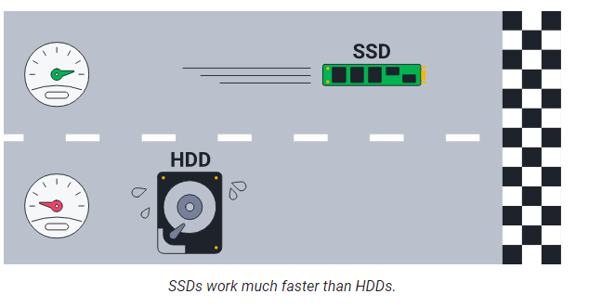
SSD vs HDD

Slide 8
Velocidade
Atualmente, as unidades de estado sólido podem funcionar como sempre deveriam, graças ao NVMe (Non-Volatile Memory Express) — um novo tipo de interface SSD desenvolvido coletivamente pela Intel, Sandisk e outros fabricantes líderes mercado. Enquanto as unidades SATA mais antigas permitem a transferência de informações apenas num canal, o NVMe usa vários canais que podem ler e gravar ao mesmo tempo. Isso permite que as unidades NVMe leiam e gravem dados muito mais rápido do que as contrapartes SATA.
Num HDD típico, a cópia de um ficheiro grande, como um filme ou projeto de design gráfico, ocorre a uma taxa relativamente simples de 15 a 30 MB/s. Um SSD SATA pode copiar o mesmo arquivo a 500 MB/s, enquanto um SSD NVMe mais recente atingirá velocidades de 3.500 MB/s — ou seja, 3,5 GB por segundo. Se estivermos a fazer um backup de dados de uma unidade para outra, será muito mais rápido com um SSD.

Slide 9
SSD
SSD é uma tecnologia de unidade como CD, DVD e uma unidade de estado sólido (também conhecida como unidades flash). Os dados SSD são armazenados em chips de memória flash, para que os dados possam ser retidos sem energia. Basicamente, o mesmo tipo de memória usado em cartões SD ou não voláteis
O primeiro SSD é lançado no ano de 1970 para os supercomputadores IBM. SSD refere-se a um tipo de tecnologia interna. Eles são construídos a partir de chip de memória de silício sem partes móveis e atraso rotacional, o que reduz o tempo de resposta. Eles fornecem integridade de dados de ponta a ponta e incluem uma função como correção de erros para melhorar a confiabilidade.
.

Slide 10
Performance
Os SDDs — o tipo de unidade mais recente e mais rápido que estamos a analisar — geralmente temos menos espaço de armazenamento do que os HDDs, mas seus ganhos de desempenho podem torná-los a melhor escolha, dependendo da necessidade.
Melhorias de desempenho ao abrir programas e arquivos

Slide 11
Confiabilidade
Atualmente a tecnologia SSD agora é tão confiável quanto o HDD.
Os SSDs são feitos para lidar com cargas de trabalho diárias com leitura e gravação frequentes, em vez de serem preenchidos com arquivos que permanecem intocados por anos a fio. Em outras palavras, a confiabilidade é o ativo mais útil dos SSDs.
Os SSDs percorreram um longo caminho. Novas técnicas de otimização, como TRIM e nivelamento de desgaste, priorizam o desempenho e evitam que as células de armazenamento individuais se desgastem. Se você está acostumado a um HDD, não notará nenhum problema de confiabilidade ao mudar para um SSD - apenas os benefícios.
Mas a manutenção regular do PC ainda é necessária para acelerar e limpar seu PC e manter seu SSD em boa forma. Isso é uma coisa que não mudou desde os dias dos HDDs e o comando CHKDSK ou a desfragmentação do disco.

Slide 12
Atributo SSD HDD
Vida útil da bateria/consumo de energia | Utiliza em média 2 a 3 watts. Aumenta a carga da bateria em 30 minutos | Utiliza em média 6 a 7 watts. Usa mais energia da bateria
Custo | Por US$ 0,02/GB, se você tiver uma unidade de 1 TB, é caro | Por US$ 0,03/GB, se você tiver uma unidade de 4 TB, é relativamente barato
Capacidade | Não mais do que 1 TB para notebooks, mas máximo de 4 TB para desktops | Máximo de 2 TB para notebooks, mas máximo de 10 TB para desktops
Tempo de inicialização do sistema operacional | Tempo médio de inicialização de 10-13 segundos | Tempo médio de inicialização de 30-40 segundos
Ruído | Nenhum som é produzido devido à falta de peças móveis | Giro e cliques são audíveis
Vibração | Nenhuma vibração produzida, pois não há peças móveis | As vibrações são produzidas devido ao giro dos pratos
Calor produzido | A falta de peças móveis e baixo consumo de energia equivalem a menos calor | Grande consumo de energia e a presença de peças móveis significam mais produção de calor do que SSD
Taxa de falha | 2 milhões de horas | 1,5 milhão de horas
Velocidade de gravação/cópia de arquivo | 200 MB/s até 550 MB/s | 50 MB/s até 120 MB/s
Encriptação | (FDE) Criptografia de disco completo | (FDE) Criptografia de disco completo
Velocidade de abertura de arquivo | Aproximadamente 30% mais rápido que o HDD. | Comparativamente mais lento que o SSD.
Efeito do magnetismo | Protegido contra efeitos de magnetismo | Os dados podem ser apagados por ímãs

Slide 13
SSD
Bandwidth - 3, 6, 12 GB/seg
Taxa transferência – 750 Mb/seg
Esquema de ligação – SATA Connection
Beneficios – suporta 3 Gb/seg transmissão full duplex
Topologia de Sistema - é usado SSD para alta performance processos batch
Layer – composto por controlador + memória

Slide 14
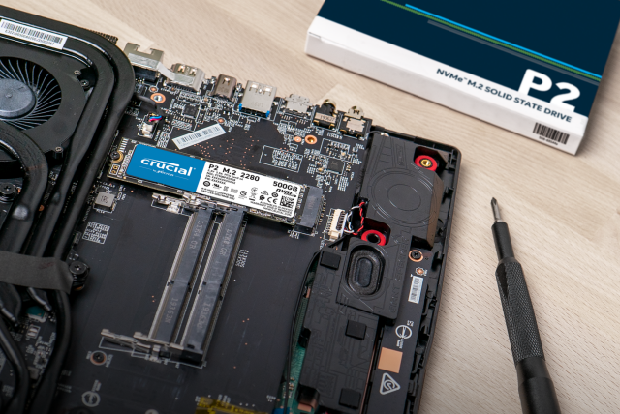
SSD M.2 NVMe
Atualmente, a ultima tecnologia SSD M.2 NVMe, que finalmente acabaram com a dependência da conexão SATA 3, sendo conectadas diretamente no PCI Express da motherboard e com isso, usando o barramento X4, em que comunicam diretamente com o processador, disponobilizando toda a velocidade das memórias flash.

Slide 15
Conclusão
O que torna os HDDs mais adequados para armazenamento de dados é que eles são extremamente baratos. Eles podem armazenar grandes quantidades de dados e também não custam muito. O custo/GB de um HDD é muito inferior ao de um SSD.

Slide 16
Conclusão
Os SSDs utilizam memória flash baseada em NAND, que é um tipo de memória não volátil. Ele pode manter os dados armazenados nele mesmo após o disco ter sido desligado. Embora todos os tipos de memória permanente tenham esse mesmo recurso, havia rumores de que os dados armazenados em SSDs seriam perdidos após alguns anos. No entanto, não é verdade que os SSDs disponíveis hoje podem manter os dados armazenados por até 200 anos. Um SSD possui um processador embutido que é denominado como um controlador. É usado para realizar várias operações relacionadas à leitura e gravação de dados. Quanto mais rápido o controlador é, mais rápidas são as velocidades de leitura e gravação de dados

